Slide 1
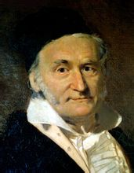
第六节 高斯公式
德国（1777-1855）

Slide 2
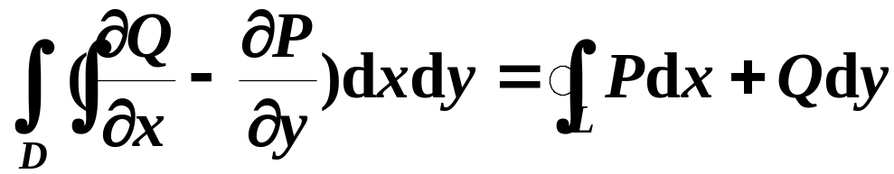
格林公式把平面上的闭曲线积分与
所围区域的二重积分联系起来.
本节的高斯公式表达了空间闭曲面
上的曲面积分与曲面所围空间区域上的
三重积分的关系.

Slide 3
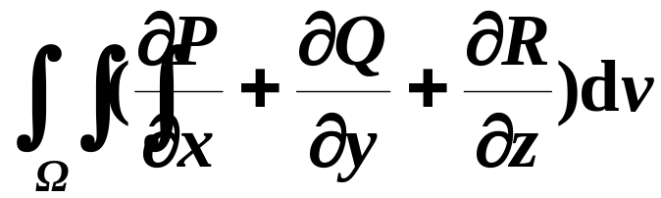
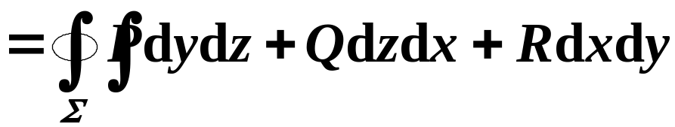
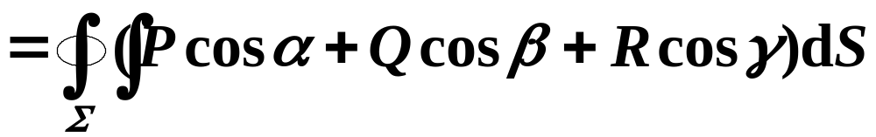

高 斯 公 式
具有
一阶连续偏导数,
则有公式
高斯公式
或
外侧,

Slide 4


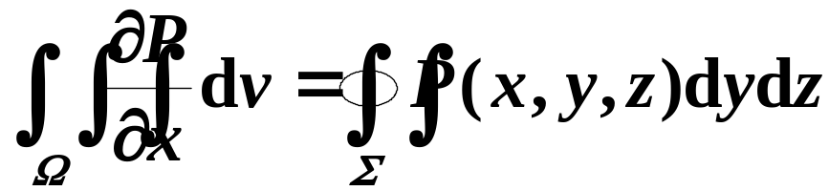
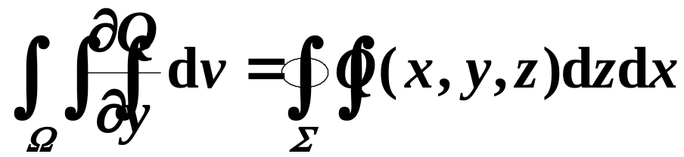
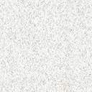
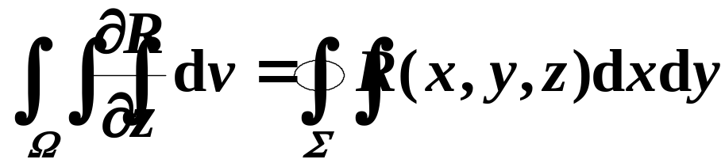
证明思路
分别证明以下三式,
从而完成定理证明.
只证其中第三式

Slide 5



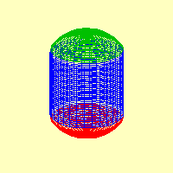
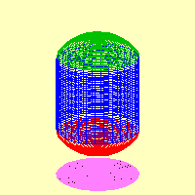
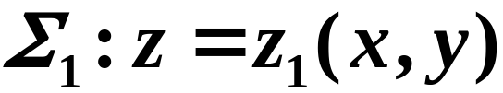







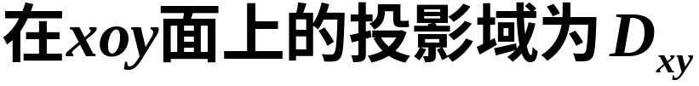

证
设空间区域Ω,
其边界面
三部分组成:
(取下侧)
(取上侧)
母线平行于z轴的柱面.
(取外侧)

Slide 6

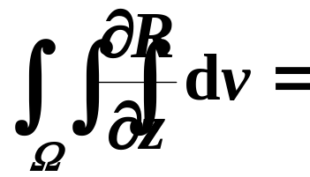
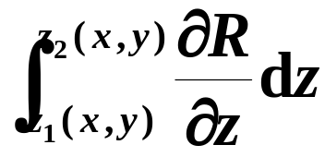
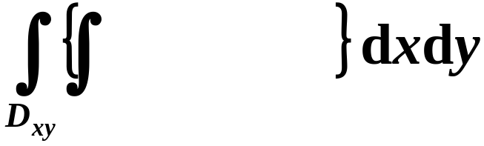

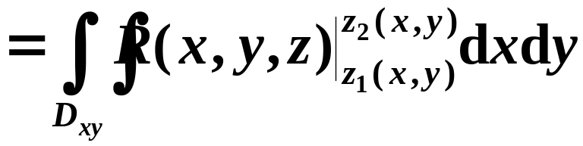
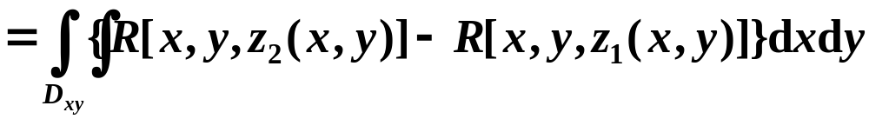
由三重积分的计算法

Slide 7


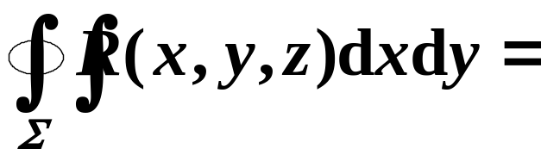
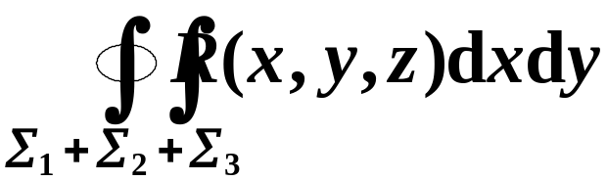




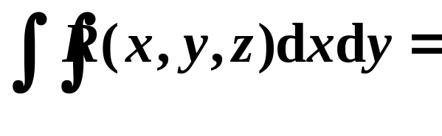
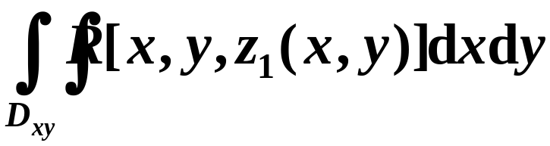



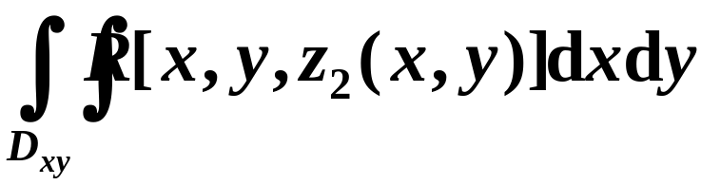
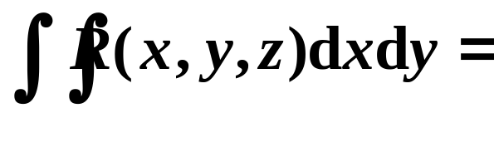

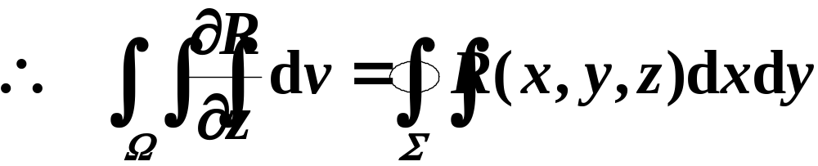

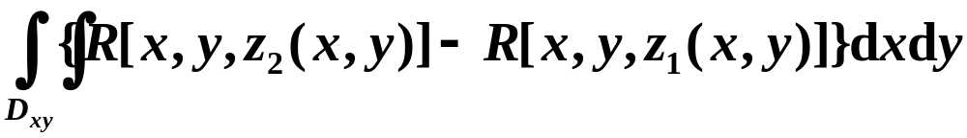
由曲面积分的计算法
取下侧,
取上侧,
取外侧

Slide 8
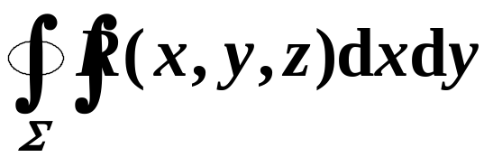
于是

Slide 9



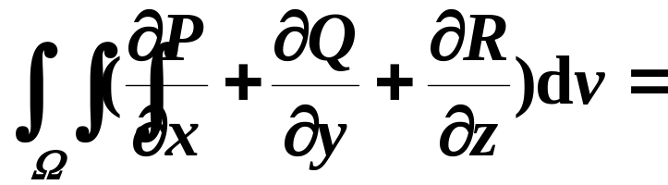
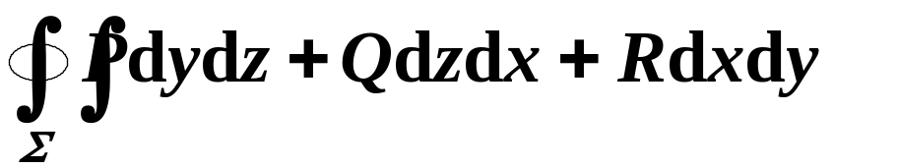
合并得
同理
高斯公式
(证明表明：高斯公式左右两侧的三项分别对应相等)

Slide 10
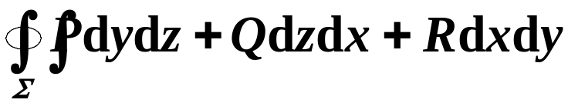


由两类曲面积分之间的关系知

Slide 11
高斯Gauss公式的实质
表达了空间闭区域上的三重积分与其
边界曲面上的曲面积分之间的关系.
高斯公式为计算(闭)曲面积分提供了
一个新途径,
它能简化曲面积分的计算.

Slide 12
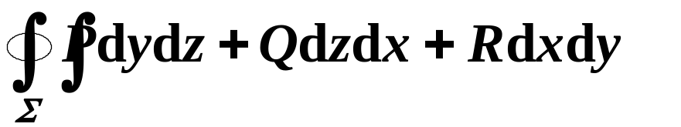
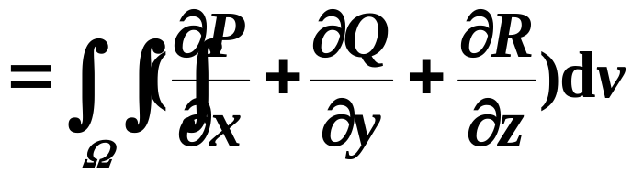
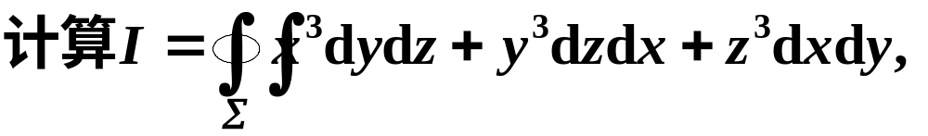
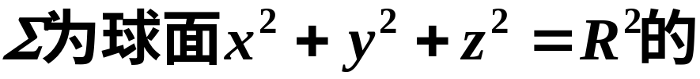
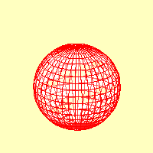

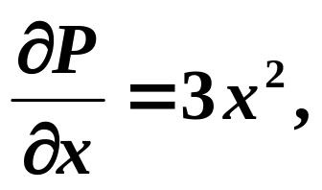
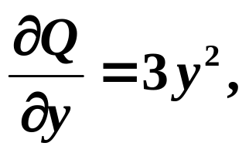
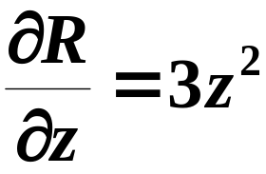
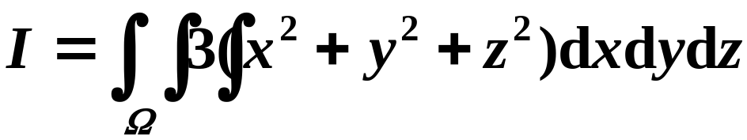
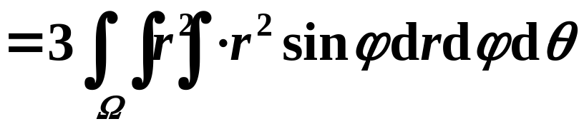
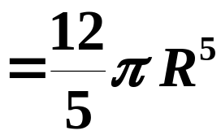
例
外侧.
解
因Σ是闭曲面外侧,可利用高斯公式计算.
球

Slide 13
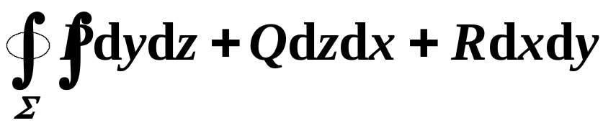



使用Guass公式时易出的差错:
(1) 搞不清
是对什么变量求偏导;
(2) 注意高斯公式的条件：
的取向：
外侧.
必须是封闭的曲面.
函数P,Q,R必须存在一阶连续偏导.

Slide 14
对有的
非闭曲面
的曲面积分,
有时可作
辅助面,
化为闭曲面的曲面积分,
然后利用
高斯公式.
(再将辅助面上的积分减去).

Slide 15
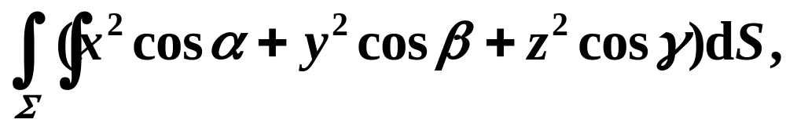



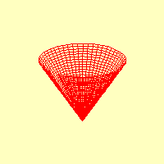
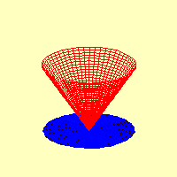
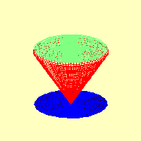













例
计算
之间
部分的
下侧.
指向外侧的法向量的方向余弦.
解
空间曲面Σ在xOy面上的
投影域为
曲面Σ 不是
封闭曲面,
为利用高斯公式.
补
构成指向外侧的封闭曲面,
使用高斯公式.

Slide 16
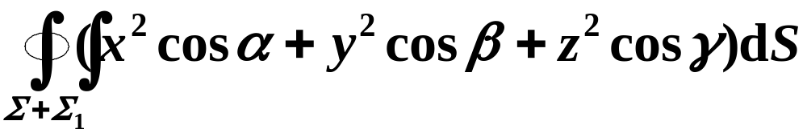
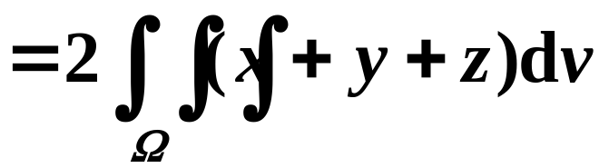
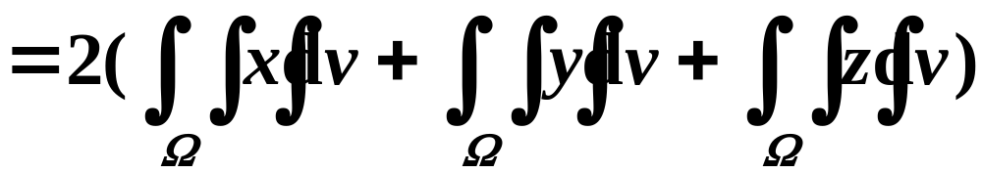
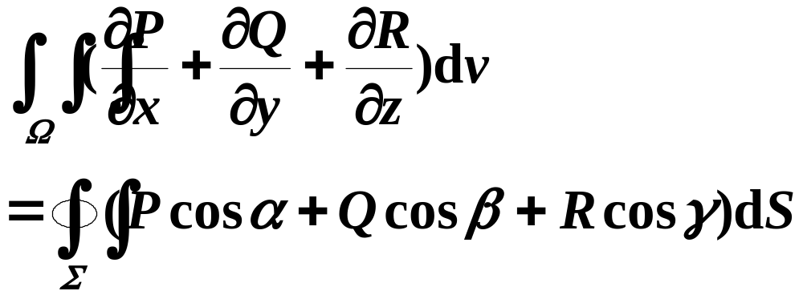






z的积分限??
积分区域关于y轴对称，被积函数是关于x的奇函数

Slide 17






先二后一法

Slide 18









d
S
=
1
+
0
+
0
d
x
d
y
=
d
x
d
y
故所求积分为

Slide 19







练习
计算曲面积分
绕y轴旋转一周所
成的曲面,
它的法向量与y轴正向的夹角
解
绕y轴旋转曲面方程为
(如图)

Slide 20









高斯公式
取右侧.
有

Slide 21














故

Slide 22









例
外侧.
能否用
被积函数在原点不连续！
解
高斯公式
?
因被积函数中的
点(x,y,z)在曲面上,
可先用曲面方程
将被积函数化简，
然后再用高斯公式.

Slide 23




例 设函数u(x, y, z)和v(x, y, z)在闭区域Ω上具有
一阶及二阶连续偏导数,证明
格林第一公式
∂
v
其中Σ是闭区域Ω的整个边界曲面,
为函数
∂
n
v(x,y,z)沿Σ的外法线方向的方向导数,
符号
称为拉普拉斯(Laplace)算子.

Slide 24




证
方向导数
是Σ在点(x,y,z)处的外法线
向量的方向余弦.
于是曲面积分

Slide 25










移项后,即证.

Slide 26
作 业： (1) 练习册 全部 ☹
课下练习： (1) 教材 1☺

